Slide 1
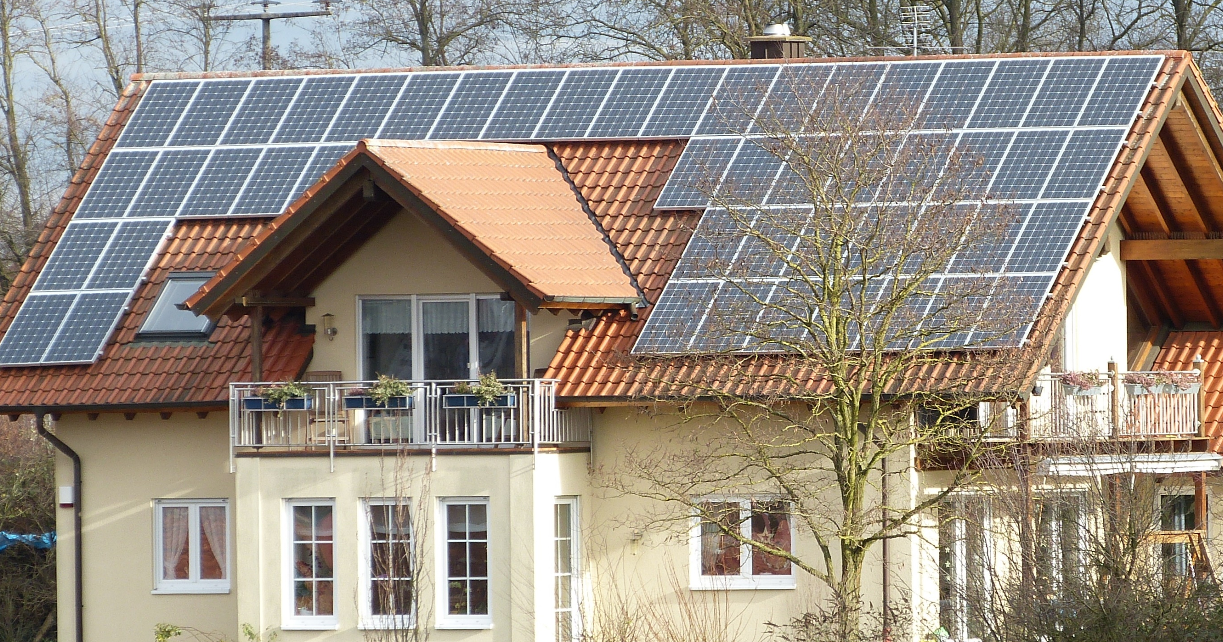
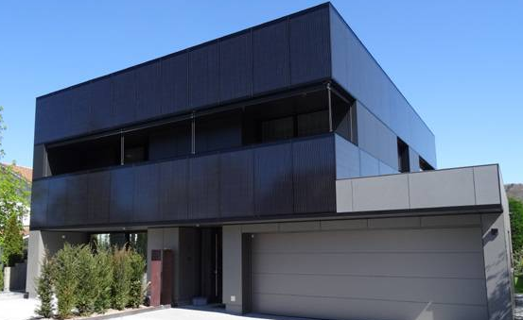
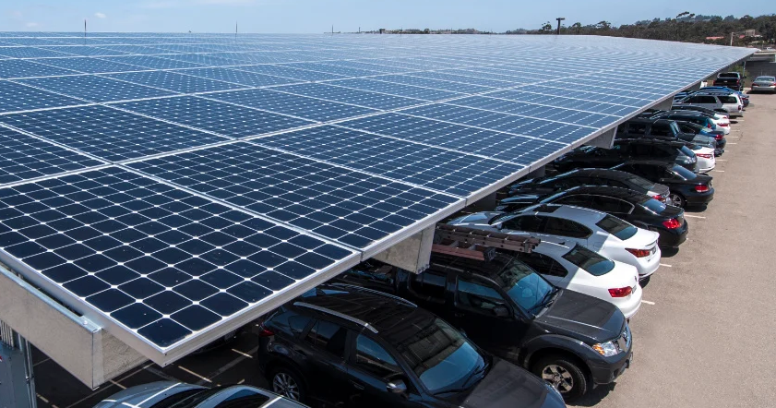
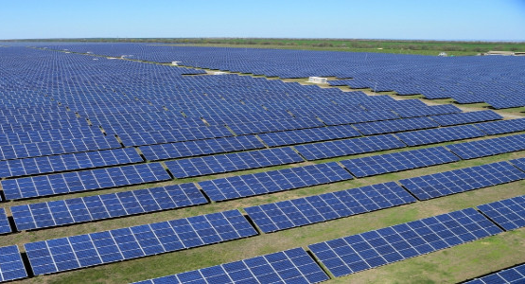
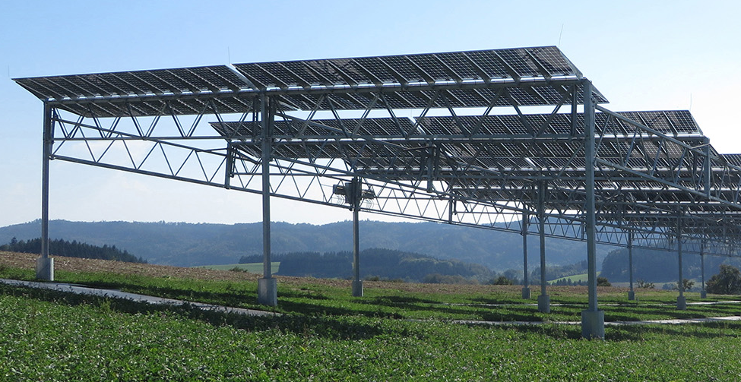
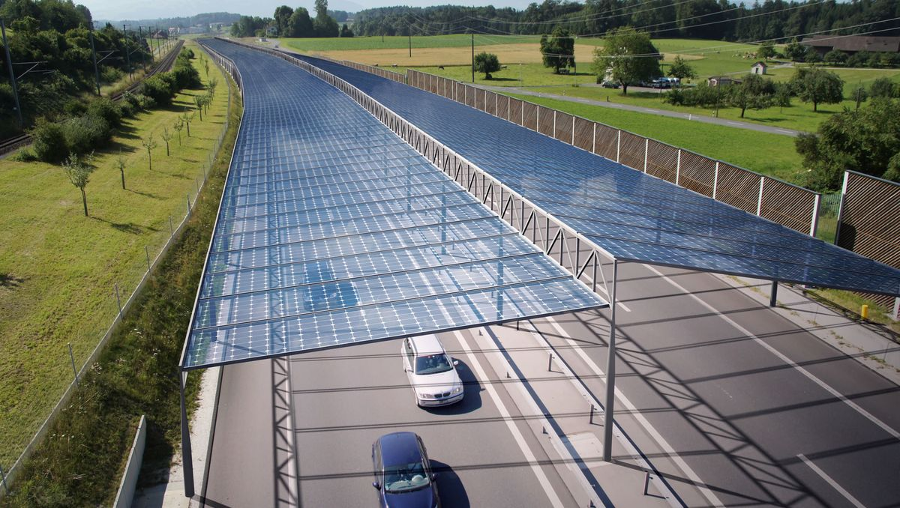
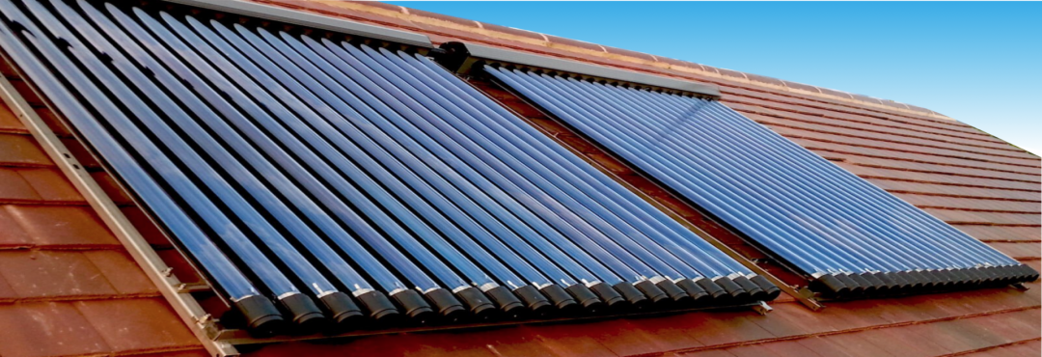
EE-Ausbaupfad RLP: zu installierende Leistung bis 2040
EE-Komponenten (1): PV und Solarthermie
 | Leistung | Leistung | I-Kosten | I-Kosten | ben. Flächen | Anteil | von
 | GW/19a | GW/a | Mrd €/19a | Mrd €/a | ha | %
PV-gesamt | 64,68 | 3,40 | 66,32 | 3,49
PV-Dächer | 23,68 | 1,25 | 24,63 | 1,30
PV-Fassaden | 11,98 | 0,63 | 12,46 | 0,66
PV-Parkplätze | 3,74 | 0,20 | 4,79 | 0,25
PV-Freiflächen | 16,56 | 0,87 | 12,75 | 0,67 | 16.556 | 0,83 | Fläche RLP
AGRI-PV | 5,82 | 0,31 | 7,44 | 0,39 | 8.389 | 1,18 | LW-Fläche RLP
PV-Autobahnüberdachung | 2,91 | 0,15 | 4,25 | 0,22 | 1.398 | 51,43 | Fläche Autobahn
Solarthermie | 5,17 | 0,27 | 6,86 | 0,36
Alle Flächen werden benötigt
Quelle: ISE e.V., Meta-Studie

Slide 2
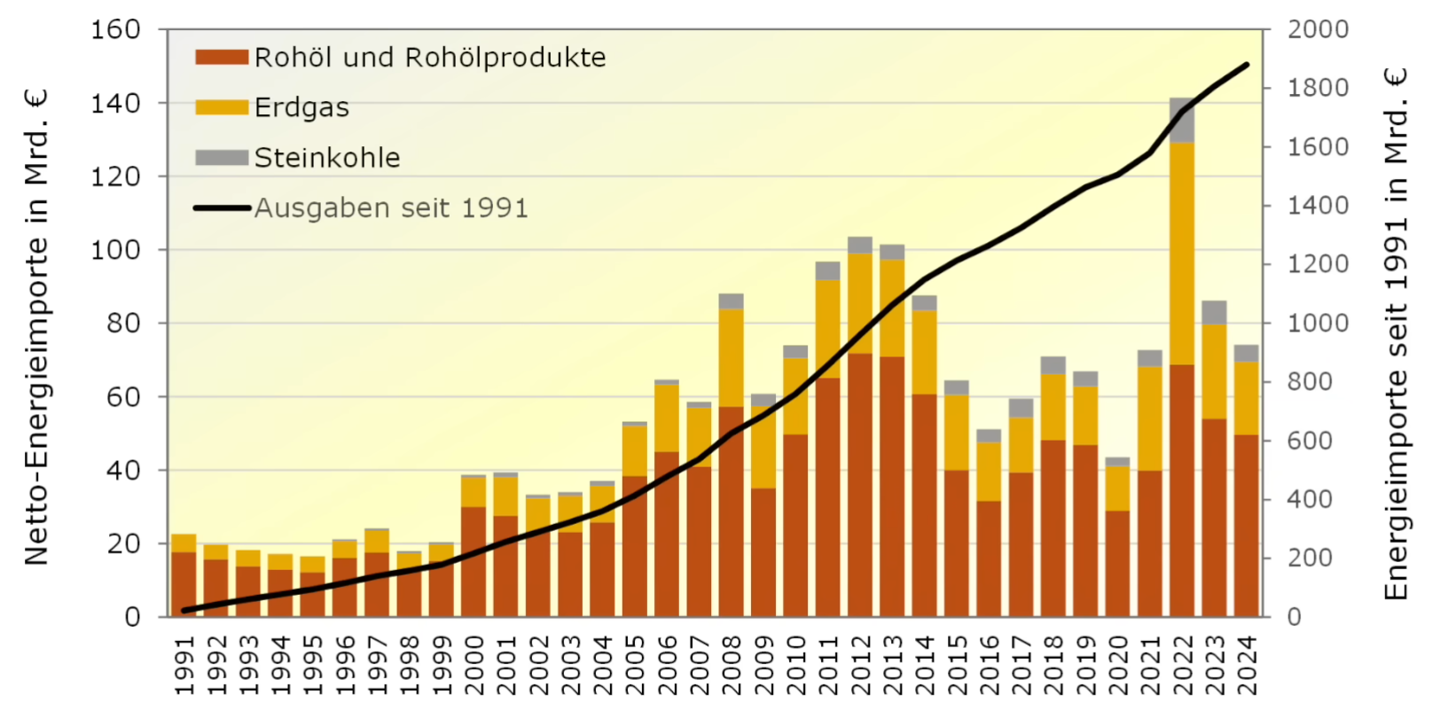
Brennstoffkosten, Subventionen/Schäden vs. Investitionskosten in D (1): Jährliche Brennstoffkosten für Energieimporte
Quelle: HTW Berlin, Prof. Volker Quaschning
„Fossile Energieimporte kommen Deutschland teuer zu stehen“

Slide 3
Brennstoffkosten, Subventionen/Schäden vs. Investitionskosten in D (2): Gegenüberstellung
Start-Jahr
Ziel-Jahr
Fossile
Importe ∅ 2006-2024
U-schädliche
Subventionen 2018
U-Schäden 2022
Gesamt- kosten/a
Investitionen/a Erneuerbare Strom-Netz
Einsparungs- potenzial (sehr, sehr langfristig)
(HTW)
(UBA)
(UBA)
(ISE e.V)
(IMK)
Mrd. €/a
Die Wertschöpfung bleibt in den Regionen von D!
Das Geld ist weg!
Quelle: ISE e.V., Meta-Studie
Prävention (Vorsorge) ist besser und wirtschaftlicher als Schadensregulierung!

